Slide 1
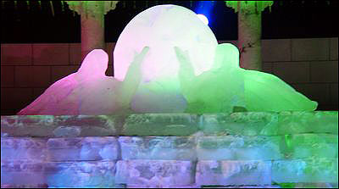
冰灯

Slide 2
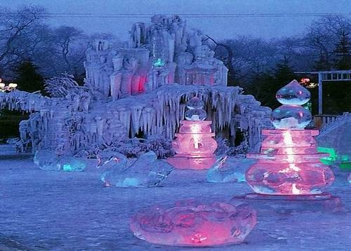

Slide 3

学习目标
1.能够正确认读生字及常用字，并能写生字；
2.能够正确、流利、有感情地朗读课文；
3.了解父亲给儿子做冰灯的故事，体会父子之间那份浓浓的亲情；
4.通过角色转换，加强对课文的理解；
5.结合自身实际，加强自我教育。

Slide 4
我会读
（xiàng）
（巷子）
（sú）
（风俗）
巷 俗
菱 适
炕 棉
爹 扭
废 袄
悔 融
（líng）
（菱形）
（shì）
（适合）
（kàng）
（炕上）
（mián）
（棉花）
（diē）
（爹爹）
（niǔ）
（扭转）
（fèi）
（废品）
（ǎo）
（棉袄）
（huǐ）
（后悔）
（róng）
（融化）

Slide 5
我会写
街巷俗适
废棉悔赞融

Slide 6
整体感知
1.同学们，看到这个题目，你会想到什么？
2.这篇课文主要写的什么内容？给你留下最深的印象是什么？
3.你是从哪些地方感受到父亲对孩子深深的爱的？划出你能感受到父亲对孩子深深的爱的语句。

Slide 7

思考·讨论
1.看到这个题目，你会想到什么呢？
我会想到用冰块做成的一盏灯，晶莹剔透 ，非常漂亮……

Slide 8
思考·讨论
2.这篇课文主要写的什么内容？给你留下最深的印象是什么？
这篇课文主要是写父亲冒着严寒给“我”做冰灯的事，从中可以看出父亲对儿子深深的爱。

Slide 9
思考·讨论
3.你是从哪些句子可以感受到父亲对孩子深深的爱的？从中你体会到什么？
（1）很暗的光线。
（2）冰太凉，每磨一阵，父亲就会停下来，用衣角擦擦手，把手放在棉衣里暖一会儿。
（3）我不冷，不冷。小心冻着，要过年了。

Slide 10
议和说
（1）很暗的光线。
（很早就起床了，为孩子而忙碌。）
（2）冰太凉，每磨一阵，父亲就会停下来，用衣角擦擦手，把手放在棉衣里暖一会儿。
（此刻，父亲会想些什么？）
（3）我不冷，不冷。小心冻着，要过年了。
（ 此刻，父亲想到的是什么？没想到的又是什么？你能结合课文来说一说吗？）

Slide 11
思考·讨论
4.从父子的对话中，你还能感受到什么？ 你还能从哪些地方能感受到孩子对父亲的感激与爱？
我感受到了孩子对父亲的感激与爱。我还可以从“ 看—问—睡不着—喊—按—悔”这些词看出来。

Slide 12
思考·讨论
5.本文主要写的是父子间的相互关爱，开头结尾又有什么作用呢？去掉可以吗？为什么？
开头：孩子羡慕别人——父亲关爱孩子。
结尾：孩子对父亲的感激和爱。

Slide 13
总结体会
其实，在我们的生活中，像这样父子、母子、祖孙之间互相关爱的事情有许许多多，你能举一些在我们生活中的小例子吗？

Slide 14
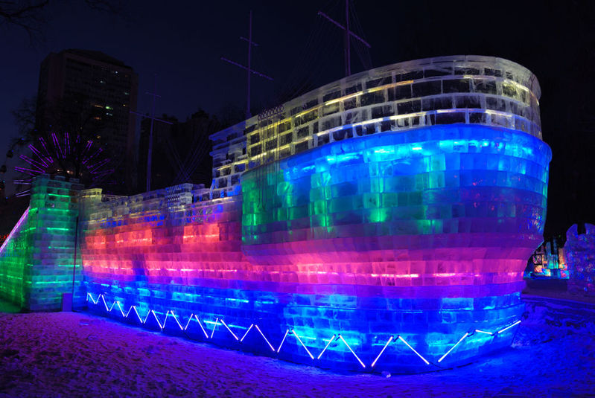
哈尔滨冰灯

Slide 15
再见

